Slide 1
MATEMATIKA
6-sinf
MAVZU: MASALALAR YECHISH

Slide 2
TAKRORLASH
Aylana uzunligini qanday formula bilan topiladi?
C = 2πr
d
r
C = πd

Slide 3
TAKRORLASH
Doira yuzini qanday formula bilan topiladi?
r
S = πr²

Slide 4
TAKRORLASH
Aylana uzunligining uning diametriga nisbati nimaga teng? π harfi nimani bildiradi?
C/d = π
d
π = 3,14159265358979325…
π ≈ 3,14

Slide 5
1160-masala
Diametri 2,4 dm ga teng bo‘lgan g‘ildirak 144,72 m masofada necha marta aylanadi?
Yechish:
C = πd =2,4 · 3,14 = 7,536 (dm)
144,72 m = 1447,2 dm
1447,2 : 7,536 = 192,038…
Javob: 192 marta

Slide 6
1161-masala
G‘ildirak 2763,2 m masofada 440 marta aylandi. Shu g‘ildirakning radiusi necha metr?
2763,2 m
440 marta

Slide 7
YECHISH
2763,2 m
440 marta
2763,2 : 440= 6,28 (m)
C = 2πr = 6,28
r = 6,28 : (2π) = 6,28 : (2 · 3,14) = 1
Javob: 1 m

Slide 8
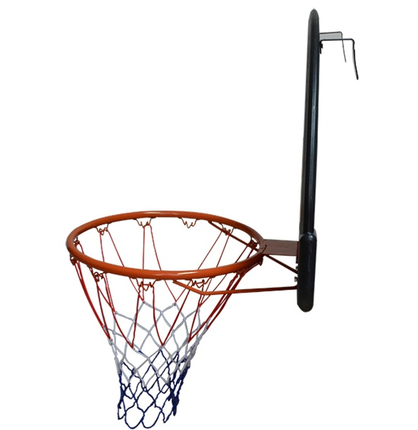
1164-masala
1) Diametri 26 cm bo‘lgan basketbol to‘pi uzunligi 81 cm bo‘lgan simdan yasalgan halqadan o‘tadimi?
1164-masala
Yechish:
C = πd = 3,14 · 26 = 81,64 (cm)
81,64 > 81
Javob: o‘ta olmaydi

Slide 9
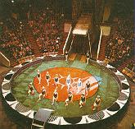
MASALA
Barcha sirklar arenasining aylana uzunligi 40,8 m bo‘ladi. Arena diametrini va yuzini toping. π ≈ 3
S = пr²
С = 40,8 м
?

Slide 10
YECHISH
C = 40,8 m d - ? S - ?
d = $\frac{C}{\text{π}}$ = $\frac{40,8}{3}$ = 13,6(m)
C = πd
r = d : 2 =13,6 : 2 = 6,8(m)
S= πr²
S = 3 · 6,8² = 3 · 46,24 = 138,72(m²)
Javob: 13,6 m va 138,72 m²

Slide 11
MASALA
Yerning sun’iy yo‘ldoshi yerdan 320 km masofada harakatlansa uning orbita aylanasi uzunligini toping.Yerning radiusi 6370 km.
320 км
6370км
?

Slide 12
YECHISH
r = 6370+320 = 6690(km)
C= 2πr
C = 2 · 3,14 · 6690 =
= 42013,2 (km)
320 км
6370км
?
Javob: 42013,2 km

Slide 13
MASALA
Yechish:
Masala
Doiraning radiusi 1,5 marta ortsa uning yuzi qanchaga ortadi?
S= πr²
S1 = π(1,5r)² = 2,25 πr²
Javob: 2,25 marta ortadi

Slide 14
MASALA
Doiraning yuzi 121 π dm² ga teng. Shu doira aylanasining uzunligi qancha?

Slide 15
MUSTAQIL BAJARISH UCHUN TOPSHIRIQLAR:
Darslikdagi 1162-, 1163-, 1165-, 1166- masalalarni yechish
(224-sahifa).

